Slide 1
总 复 习
一、绪论
1.掌握绝对误差、绝对误差限、相对误差、相对误差限及有效数字的概念。掌握误差限和有效数字之间的关系。会计算误差限和有效数字。
一般地,凡是由精确值经过四舍五入得到的近似值,其绝对误差限等于该近似值末位的半个单位。
定义1 设数x是数x*的近似值，如果x的绝对误差限是它的某一数位的半个单位，并且从x左起第一个非零数字到该数位共有n位，则称这n个数字为x的有效数字，也 称用x近似x*时具有n位有效数字。
2.了解数值计算中应注意的一些问题.

Slide 2
二、解线性方程组的直接法
1.了解Gauss消元法的基本思想,知道适用范围
顺序Gauss消元法:矩阵A的各阶顺序主子式都不为零.
主元Gauss消元法:矩阵A的行列式不为零.
2.掌握矩阵的直接三角分解法。
会对矩阵进行Doolittle分解(LU)、LDM分解、Crout分解(TM)及Cholesky分解(GG^{T})。
了解它们之间的关系。熟练掌握用三角分解法求方程组的解。
了解平方根法和追赶法的思想。
定理 设n阶方阵A的各阶顺序主子式不为零,则存在唯一单位下三角矩阵L和上三角矩阵U使A=LU .

Slide 3
三、解线性方程组的迭代法
3.了解向量和矩阵的范数的定义,会判定范数(三要素非负性、齐次性、三角不等式);会计算几个常用的向量和矩阵的范数；
了解范数的等价性和向量矩阵极限的概念。
4.了解方程组的性态，会计算简单矩阵的条件数。
1.会建立J-法、G-S法、SOR法的迭代格式；会判定迭代方法的收敛性。
（1）迭代法收敛⇔迭代矩阵谱半径小于1.
（2）迭代法收敛的充分条件是迭代矩阵的范数小于1.
（3）A严格对角占优,则J法,GS法,SOR法(0<ω≤1)收敛.
（4）A对称正定,则GS法,SOR法(0<ω<2)收敛.

Slide 4
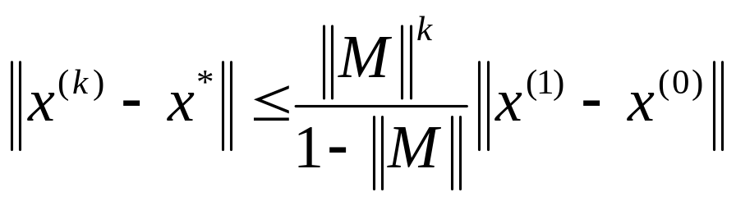
四、解非线性方程的迭代法
2.掌握并会应用迭代法的误差估计式。
1.了解二分法的思想,误差估计式|x_{k}-α|≤2^{-(k+1)}(b-a).
2.会建立简单迭代法迭代格式；会判定迭代方法的收敛性。
定理 若ϕ(x)为I上的压缩映射, 则对任何x₀∈I,迭代格式x_{k+1}=ϕ(x_{k})均收敛于ϕ(x)在I上的唯一不动点α.
推论 若1.a≤ϕ(x)≤b; 2.|ϕ′(x)|≤ L<1, ∀x∈[a,b].则x_{k+1}=ϕ(x_{k}),∀x₀∈[a,b]都收敛于方程的唯一根α.

Slide 5
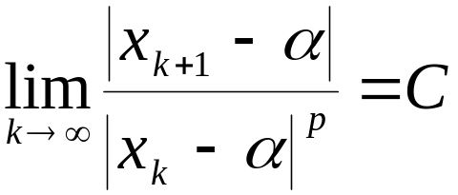
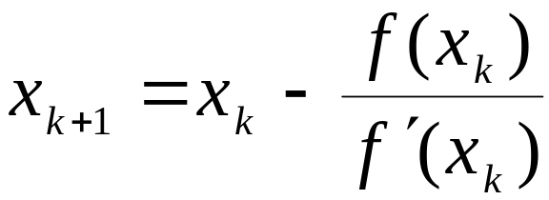
推论 若ϕ(x)在α附近具有一阶连续导数,且|ϕ′(α)|<1, 则对充分接近α的初值x₀,迭代法x_{k+1}=ϕ(x_{k})收敛.
3. 了解迭代法收敛阶的概念,会求迭代法收敛的阶.了解Aitken加速技巧.
(1) {x_{k}}p阶收敛于α是指:
(2) 若ϕ′(α)≠0,则迭代法线性收敛.
4.会建立Newton迭代格式；知道Newton迭代法的优缺点.了解Newton迭代法的变形.
局部平方收敛.

Slide 6
五、矩阵特征值问题
1. 了解Gerschgorin圆盘定理, 会估计特征值.
2. 了解乘幂法、反幂法的思想及加速技巧.
3. 了解Jacobi方法的思想以及平面旋转矩阵的构造.
六、插值与逼近
1.了解差商的概念和性质.
2.会建立插值多项式并导出插值余项.
Lagrange、Newton、Hermite插值多项式；基函数法及待定系数法。
3.了解分段插值及三次样条插值的概念及构造思想。

Slide 7
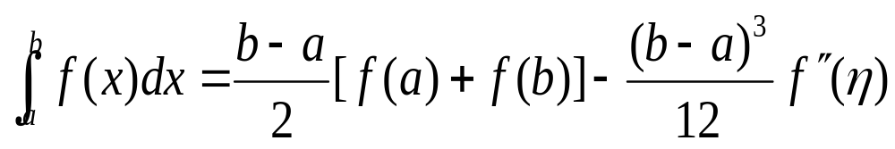
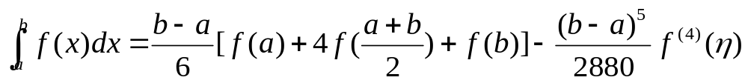
七、数值积分
4. 了解正交多项式的概念，会求简单的正交多项式。
5. 掌握最小二乘法的思想，会求拟合曲线及最佳均方误差.
1.了解求积公式的一般形式及插值型求积公式的构造.掌握梯形公式和Simpson公式及其误差。
2.掌握求积公式的代数精度的概念，会用待定系数法确定求积公式。

Slide 8
八、常微分方程数值解法
3. 了解复化求积公式的思想和Romberg公式的构造。
4. 了解Gauss公式的概念，会建立简单的Gauss公式。
5.了解微分公式建立形式，会求简单的微分公式。
1.了解构造数值解法的基本思想及概念。
2.掌握差分公式局部截断误差和阶的概念，会求差分公式的局部截断误差。
3.会判断单步方法的收敛性和稳定性，求稳定区间。

